Slide 1
Interaktívne tutoriály v strojovom učení
Peter Markuš
Notes:
Hlavným cieľom práce bolo teda navrhnúť a implementovať aplikáciu s interaktívnymi vizualizáciami, ktoré budú opisovať a vysvetlovať zvolenú metódu strojového učenia,,,,
Kedže sa aj dnes vyvíjajú stále nové metódy pre viac komplikovanejšie úlohy, úlohou bolo prekonať predsudky voči tejto komplexite vizualizáciami, ktoré pomáhajú pri probléme ťažko interpretovateľných algoritmov.

Slide 2

Jupyter Notebook
Dnes sú bežnými výučbovými nástrojmi pri internetových kurzoch, tutoriáloch či na univerzitách
V jednom dokumente kombinuje:
Matematické výrazy (LaTeX)
Text (Markdown)
Kód a interaktivitu (Python a iné jazyky)
Zobrazuje grafy vytvorené kódom priamo vo webovom prehliadači
Notes:
Dnešný stav v tejto oblasti je taký, že pri množstve kníh alebo iných elektronických materiálov,, sa často krát používajú Jupyter notebooky ako doplnkové materiály,,, je to najmä kvôli tomu, lebo umožňujú okrem textov integrovať do jedného dokumentu aj spustiteľný a editovateľný kód,,, ktorý naviac vie aj generovať rôzne vizualizácie
Súčasťou práce bolo preto vytvoriť jeden tutoriál s týmto interaktívnym prostredím

Slide 3

Dash
Framework ktorý slúži na vytváranie analytických webových aplikácií
Postavený na Plotly.js, Reacte a Flasku
Spája moderné prvky používateľkého rozhrania akými sú napr. dropdowny, slidery a grafy do Python kódu
Notes:
Hlavnou časťou práce však bolo implementovať tutoriál s interaktívnou webovou aplikáciou,,, ktorej účelom bolo detailnejšie interpretovať nejaké procesy strojového učenia
Použil sa pri tom nedávno vydaný framework Dash,,, ktorý sa používa pri vytváraní analytických webových aplikácií určených na vizualizáciu dát.

Slide 4
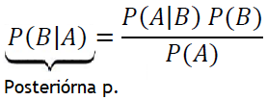

Naivný Bayesovský klasifikátor
Bayesové pravidlo:
Notes:
Čo sa týka strojového učenia, zvolila sa metóda klasifikácie pri ktorej boli použité textové dáta,,,
Pre úlohu klasifikácie sa vybral algoritmus Naivného Bayesa ktorý je založený na tomto Bayesovom pravidle,,,
V kontexte klasifikácie môžeme celý jej priebeh vyjadriť touto formulou

Slide 5
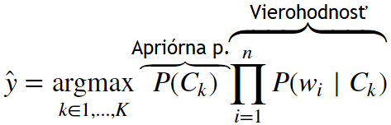
Naivný Bayesovský klasifikátor
Bayesové pravidlo:
Klasifikátor:
Notes:
Klasifikácia teda prebieha tak, že pre každú cielovú kategóriu sa vypočítavajú posteriórne pravdepodobnosti – tie pozostávajú z apriórnej p. a vierohodnosti
Kedže je tento proces výpočtu ťažko sledovateľný, úlohou ho preto bolo vizualizovať cez aplikáciu Dash
Prejdem teraz k samotnej aplikcii

Slide 6
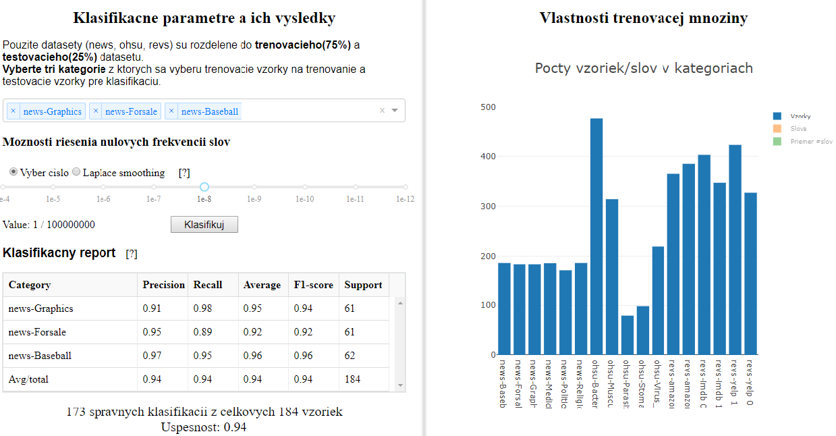
Dash aplikácia
Notes:
Čiže na začiatku tu máme 2 sekcie,,, na pravej strane môžeme vidieť nejaké základné vlastnosti poskytnutého datasetu,, ktorý pozostáva z troch rôznych datasetov, pričom každá jedna má rozličnú obtiažnosť klasifikácie.
na ľavej strane môžeme vybrať kategórie vzoriek, ktoré sa použijú na natrénovanie a klasifikáciu
Po vykonaní klasifikácie sa nám zobrazí klasifikačný report, pri ktorom sa vyhodnocujú známe metriky akými sú napr. precision, recall alebo F1-score.

Slide 7
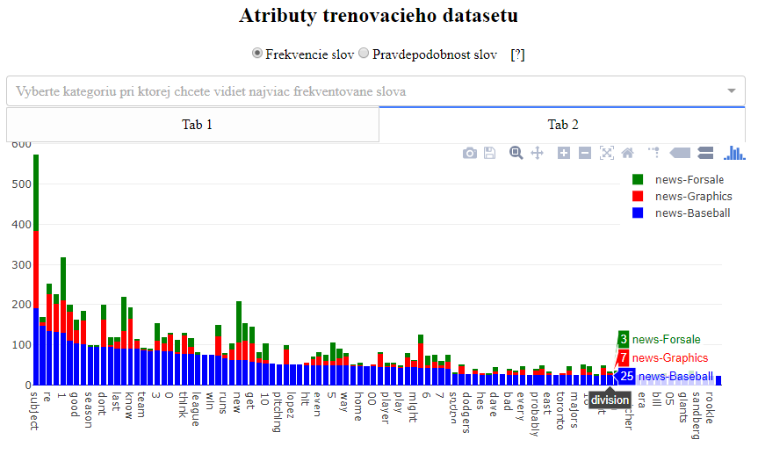
Dash aplikácia
Notes:
Ďalšia sekcia nám zobrazuje atribúty klasifikačného modelu.
V našom prípade textovej klasifikácie vychýdza najmä z modelu bag-of-words, pri ktorom sa spočítavali frekvencie slov pre každú kategóriu.
Cieľom tohto grafu je zobraziť najčastejšie používané slová podľa zvolenej kategórie cez dropdown

Slide 8
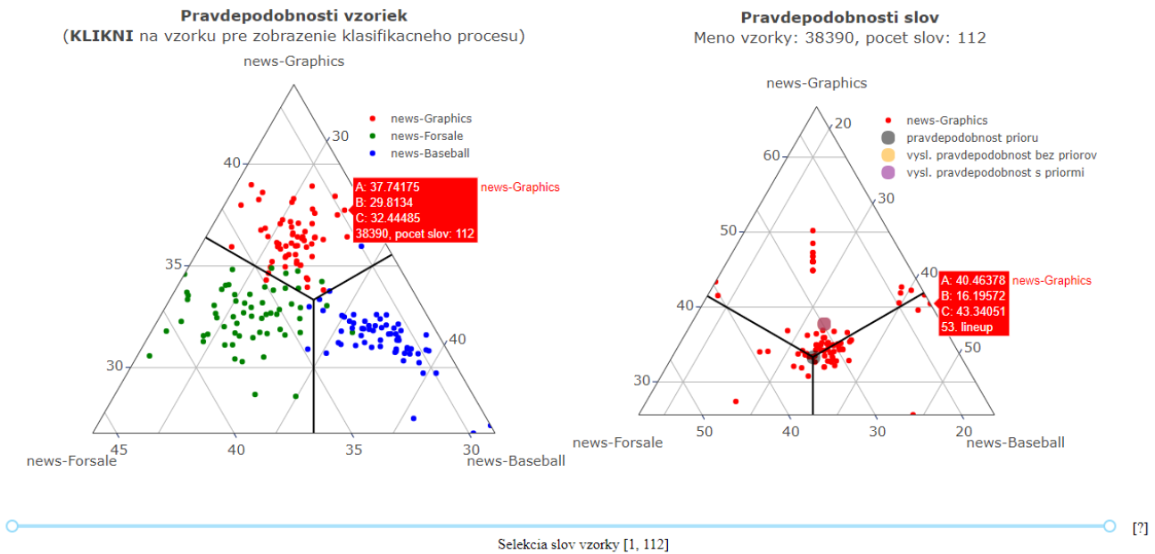
Dash aplikácia
Notes:
V tejto sekcii môžeme v ľavom grafe vidieť klasifikované testovacie vzorky, ktoré farbou vyjadrujú ku ktorým kategóriám patria.
Po kliknutí na jednu z nich sa nám zobrazí graf napravo, ktorý zobrazuje pravdepodobnostné hodnoty jednotlivých slov vybranej vzorky ,
Okrem týchto pravdepodobností môžeme taktiež vidieť aj pravdepodobnosti prioru, výsledných pravdepodobností bez prioru alebo aj s priorom,,, čo nám umožňuje sledovať vplyv priorov na výslednú klasifikáciu

Slide 9
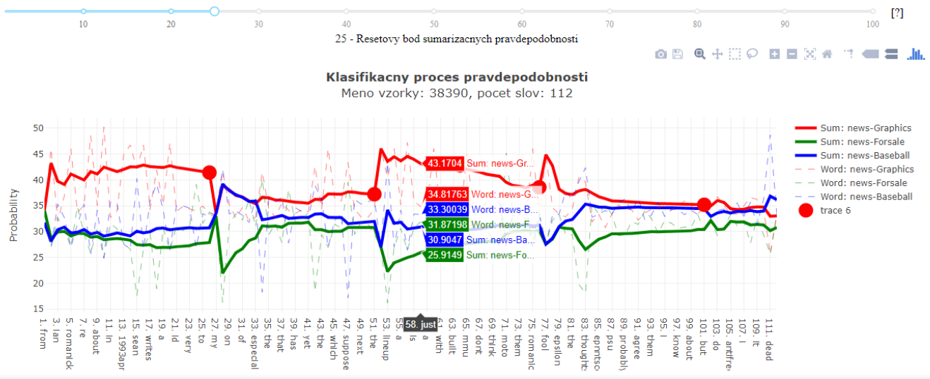
Notes:
Na tomto grafe môžeme vidieť celý priebeh klasifikácie, pri ktorom sa iteruje cez všetky slová vybranej vzorky.
Čiarkované čiary nám predstavujú pravdepodobnosti jednotlivých slov.
Plná čiara vyjadruje pravdepodobnosť, ktorá bere do úvahy všetky predošlé slová v jednom segmente slov.
Segmenty su oddelované tučnými bodmi, ktoré farbou vyjadrujú kategóriu, ku ktorej by bol príslušný segment slov klasifikovaný.
Po každom tomto bode sa tieto sumarizujúce pravdepodobnosti vynulujú na to, aby bolo vidieť priebeh výpočtov cez celú vzorku.
Takýmto spôsobom môžeme mať aj predstavu, ku ktorým kategóriám viac korešpondovali určité čiastky textového dokumentu.

Slide 10
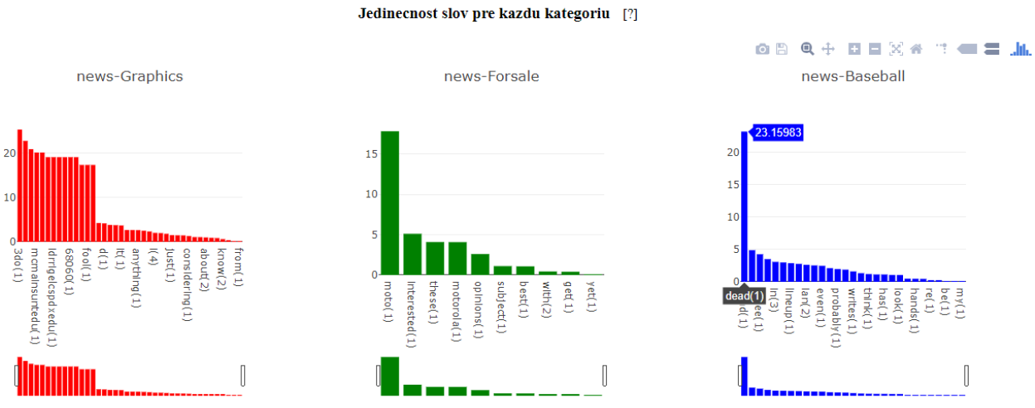
Dash aplikácia
Notes:
Táto sekcia nám zobrazuje jedinečnosť slov pre každú jednu kategóriu.
To znamená, že čím má slovo vyššiu hodnotu, tým je menšia pravdepodobnosť, že sa vyskytuje v iných kategóriách.
Cieľom je teda vidieť, ktoré slová sú charakteristické pre určitú kategóriu.
Takže toto bola webová aplikácia. Kedže bola pôvodne tvorená ako súčasť tutoriálu v jupyter notebooku, pre potrebu vyhodnocovania sa pre ňu vytvoril samostatný tutoriál,,

Slide 11
Tutoriály Naivného Bayesa
Pre tutoriál s Dash aplikáciou sa vytvorila textová príručka
Tutoriály boli určené aj pre ľudí, ktorí nemajú skúsenosť so strojovým učením
V Jupyter notebooku sa okrem Naivného Bayesa upriamuje pozornosť aj na fundamentálnosti strojového učenia
Notes:
to sa urobilo tak, že sa vytvorila príručka ktorá opisovala fungovanie aplikácie spolu aj vysvetľujúcim textom použitého algoritmu.
Čo sa týka oboch tutoriálov, boli podávané tak, aby boli zrozumiteľné aj pre ľudí, ktorí nemajú žiadnu skúsenosť so SU,,,
Keďže alg. Naivného Bayesa bol pomerne jednoduchý na vysvetlenie, v prípade Jupyter notebooku sa spomínali aj nejaké fundamentálne pojmy SU pre porozumenie základnej terminológie.

Slide 12
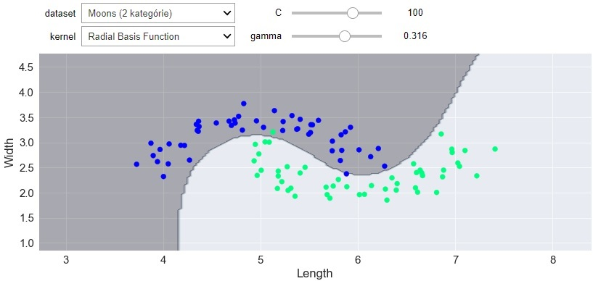
Tutoriály Naivného Bayesa
Pre tutoriál s Dash aplikáciou sa vytvorila textová príručka
Tutoriály boli určené aj pre ľudí, ktorí nemajú skúsenosť so strojovým učením
V Jupyter notebooku sa okrem Naivného Bayesa upriamuje pozornosť aj na fundamentálnosti strojového učenia
Notes:
Použil sa preto aj algoritmus Support Vector Machines, pri ktorom sa zmieňovali problémy preučenia a nastavovaní hyperparametroch.
Tu je napr. jedna ukážka ako SVM separuje 2 rôzne kategórie dát...
Pričom používateľ si pri tom môže vyberať datasety, kernely a 2 rôzne hyperparametre

Slide 13
Vyhodnotenie užitočnosti tutoriálov
Pre vyhodnocovanie sa vytvoril dotazník, ktorý pozostával z 11 otázok
Otázky boli orientované na porozumenie celého klasifikačného procesu algoritmu Naivného Bayesa
Účastníci najprv vyplnili dotazník pred tutoriálom, potom po jeho absolvovaní ho vyplňovali ešte raz
Notes:
Pre vyhodnocovanie užitočnosti tutoriálov sa vytvoril dotazník, ktorý pozostával z 11 otázok.
Tieto otázky boli orientované na porozumenie celého klasifikačného procesu algoritmu Naivného Bayesa,
Na to aby sa zistilo efektivita tutoriálov, účastníci najprv vyplnili dotazník pred tutoriálom, a potom ho vyplňovali ešte aj po jeho absolvovaní,,

Slide 14
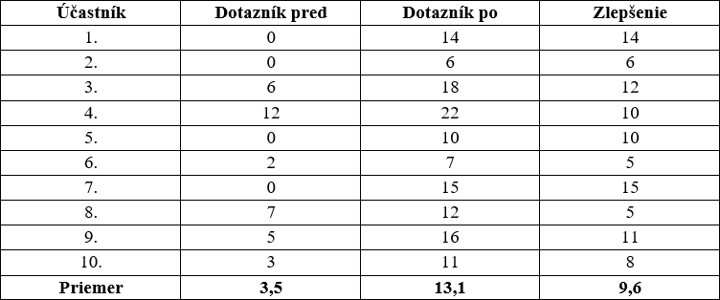
Vyhodnotenie užitočnosti tutoriálov
Výsledky testovania s Jupyter notebookom
Notes:
Na tejto tabuľke môžeme vidieť výsledky testovania s Jupyter notebookom.
Pre vyhodnotenie užitočnosti sa vypočítavali bodové zlepšenia.
Tieto zlepšenia sa následne spriemerovali, a použili sa pre porovnanie našich dvoch rôznych tutoriálov,,,

Slide 15
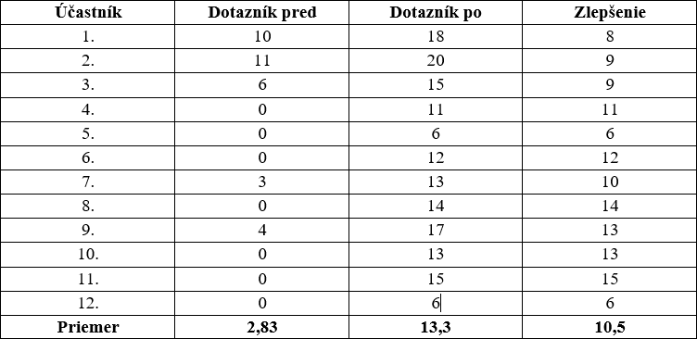
Vyhodnotenie užitočnosti tutoriálov
Výsledky testovania s webovou aplikáciou Dash
Notes:
Tu sú výsledky s Dash tutoriálom,,
Môžeme vidieť, že účastníci tutoriálu s webovou aplikáciou zodpovedali otázky v dotazníku o niečo úspešnejsie.
Čo by však trebalo brať do úvahy je fakt, že pri testovaní bol počet účastníkov veľmi malý,, a preto ak by sme chceli dôverihodnejšie výsledky, bolo by potrebné mať viac účastníkov.
Napriek tomu nám tieto výsledky potvrdili využiteľnosť webovej aplikácie.

Slide 16
Záver
Analyzovala sa doména strojového učenia
Vytvorili sa materiály, ktoré je možné využiť priamo k výučbe
Dosiahla sa vyššia interpretovateľnosť Naivného Bayesovského klasifikátora
Ideou na vylepšenie tutoriálu je možnosť zapojenia Dash aplikácie do Jupyter notebooku
Notes:
Práca teda bola zameraná na analýzu a návrh vizualizácií vo webovej aplikácii.
Jej implementáciou sa dosiahla vyššia interpretovateľnosť Naivného Bayesovského klasifikátora,, ktorú je možné použiť pri výučbe alebo na posilnenie už existujúcich tutoriálov, v našom prípade by to mohol byť Jupyter notebook.
Ideou na zlepšenie tutoriálu je možnosť priameho zapojenia Dash aplikácie do Jupyter notebooku.
V takom prípade by sme už nemuseli robiť zvlášť príručku,, ale zapojiť ju priamo do vykonateľného dokumentu,, pričom sa nám taktiež sprístupní funkcionalita samotného jupytera
To je z mojej strany všetko, ďakujem za pozornosť

Slide 18

Testovanie užitočnosti tutoriálov
V dotazníkoch je možné získať maximálny počet bodov 22
Účastníci tutoriálov (vo väčšine prípadov):
Jupyter tutoriál – študenti FIIT
Dash tutoriál – ľudia cez internet
Typy otázok:
S jednou možnou odpoveďou - za 2 body
S viacerími možnými odpoveďami – za každú správnu odpoveď 1 bod, za nesprávnu -1 bod, za otázku je možné získať najmenej 0 bodov
Notes:
BODOVANIE
PARTICIPANTI
Dash tutoriál - kedže bola táto Dash aplikácia nasadená aj na školskom serveri, použili sa ľudia cez internet, pre ktorých sa vytvorila aj preložená verzia dotazníka aj príručky do angličtiny.
2. Ktorej cieľovej skupine sú určené Vaše tútoriály?
basic math p. theory - určená je pre každého kto má aspoň nejakú základnú znalosť v teórii pravdepodobnosti.
jupyter/dash manual example - ako som už spomínal, zodpovedá tomu aj výkladový text v jupyter notebooku alebo v dash príručke

Slide 19
Riešenie predspracovania textu
V aplikácii Dash sa použili len základné metódy:
Odstránenie interpunkcií
Transformácia textu na malé písmená
Téma predspracovania textu bola v rámci Dash tutoriálu považovaná ako vedlajšia záležitosť
V prípade tutoriálu s Jupyterom boli aplikované aj stop-slová
Notes:
3. V práci sa venujete textovej klasifikácii. Ktorú z metód predspracovania textu ste použili a prečo?
pretože v ňom išlo len o princíp fungovania algoritmu Naivného Bayesa
Čo sa týka Jupyter tutoriálu, kedže ponúkal širší záber aj so strojovým učením, použili sa tam aj stop-slová a spomenuli sa taktiež spomenuly aj iné metódy

Slide 20
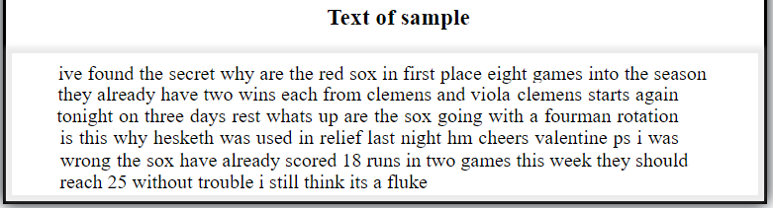

Slide 21
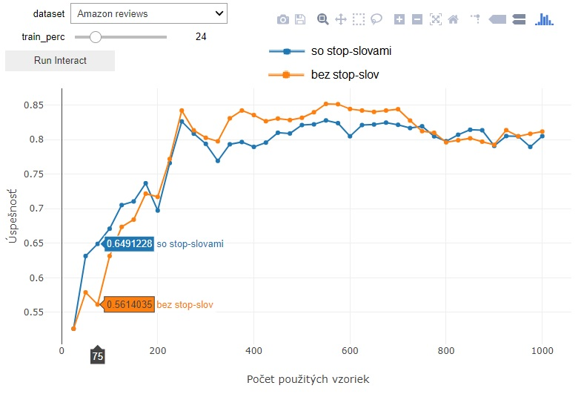

Slide 22
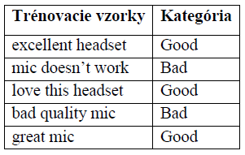
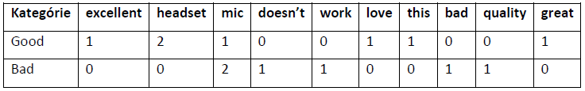
Bag of words model
Notes:
V hornej tabuľke môžeme napr. vidieť 5 trénovacích vzoriek ohodnotenými dvoma rôznymi kategóriami,,,,
po natrénovaní týchto vzoriek by sme dostali v dolnej tabuľke takúto reprezentáciu vzoriek v modeli bag-of-words

Slide 23
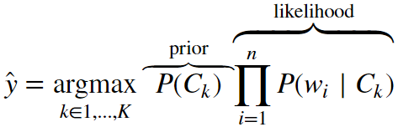
Bag of words model
Notes:
Takto sa jedno pozorovanie predstavené i-tym slovom vzorky x vyjadrí pravdepodobnostným výberom i-teho slova v kategorii k v tom BOW modeli
(počet výskytov i-teho slova v kategórii k v sa vydelí počtom výskytov všetkých slov v kategorii k.) / čiže napr. slovo/sucet riadka
_____
DATASETY
SentimentLabelledSenteces - Bol zostavený v roku 2015, vzorky v ňom pozostávajú z viet s negatívnym/pozitívnym ohodnotením filmu(imdb)/reštaurácie(yelp)/produktoch(amazon)
20NewsGroup pozostáva z Usenet newsgroups kolekcie. Obsahuje ľahko oddeliteľné kategórie ako šport a umenie..
Ohsumed dataset pozostáva z medicínskych abstraktov z kategórií MeSH v roku 1991

